Slide 1
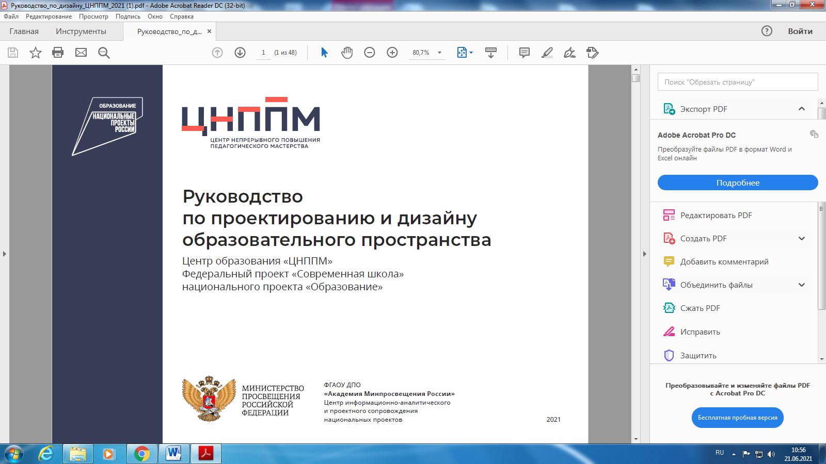
Горизонтальное обучение как системообразующий элемент эффективного методического сопровождения непрерывного профессионального роста педагога при переходе на модели оказания адресной методической поддержки
Презентация подготовлена к методическому семинару
22 июня 2021 года
Петухова Е.В., доцент ПК ИРО

Slide 2

Горизонтальное обучение - это
обучение внутри профессионального сообщества педагогов и руководителей образовательных организаций система P2P (англ. peer-to-peer – «равный равному»);
взаимообучение;
ресурс в процессе непрерывного образования, профессионального роста и личностного развития;
процесс обучения, который строится на основе сотудничества в группе обучающихся;
«попутное обучение» в процессе групповой деятельности и общения (Л.Аберкромби, Кеннет Браффи и др.)

Slide 3
Модели непрерывного профессионального развития педагогов
Формальное образование | Неформальное образование | Информальное образование
Плановое образование | Образование добровольное, по собственному выбору | Спонтанное образование , посредством СМИ, соц.сетей, досуга
Программы повышения квалификации. Программы профессиональной переподготовки. | Стажировочные площадки. Методические события: дни, недели, декады и т.п. Семинары. Тренинги. Деловые игры. Методические формирования: объединения, ассоциации, клубы и т.д. | Самообразование. Участие в конкурсах. Участие в конференциях. Методические чтения. Мастер-классы. Образовательные путешествия и др.

Slide 4
Цель горизонтального обучения
Обеспечение реализации эффективного методического сопровождения непрерывного профессионального и личностного роста педагога при оказании адресной методической поддержки педагогическим работникам Приморского края

Slide 5
Задачи горизонтального обучения
Консультирование:
-популяризация новейших эффективных педагогических практик, методик обучения и воспитания, инструментов управления образовательными организациями;
-консультирование в рамках сетевого взаимодействия с различными организациями системы образования;

Slide 6
Задачи горизонтального обучения
Организационно-методическое сопровождение:
-внедрение моделей «горизонтального обучения» педагогических работников и управленческих кадров;
-организация и сопровождение стажировок педагогических коллективов (отдельных педагогов) и управленческих команд;
-формирование и сопровождение деятельности площадок для создания и развития деятельности профессиональных педагогических сообществ.

Slide 7
Задачи горизонтального обучения
Информирование:
-формирование банков данных о передовом педагогическом опыте, об авторских методиках обучения, получивших поддержку школьных педагогов
-о «точках роста» в региональной системе образования, которые могут стать эффективным ресурсом профессионального развития, об имеющихся стажировочных площадках, о ресурсах неформального и информального образования, включающих профессиональные педагогические сообщества, ассоциации, клубы, научно-практические мероприятия и др.

Slide 8
Задачи горизонтального обучения
Анализ:
-изучение, обобщение и распространение эффективного опыта педагогической и управленческой деятельности, направленной на достижение приоритетных задач в области образования.

Slide 9
Принципы горизонтального обучения
Выбор своей индивидуальной траектории (элективность)
Коммуникативное партнерство
Партисипативность (субъект-субъектное взаимодействие)
Фасилитация
Сетевое обучение
Непрерывность обучения

Slide 10
Особенности организации горизонтального обучения
Педагогическое взаимодействие в группах;
Наличие индивидуального плана и ИОМ;
Краткосрочные мероприятия

Slide 11
Планируемый результат
Устранение профессиональных дефицитов.
Совершенствование профессиональных компетенций.
Удовлетворение личностно значимых потребностей.

Slide 12
Алгоритм отбора лучших педагогических практик Приморского края
Шаг 1. Самодиагностика своей деятельности с целью выявления наиболее сильных позиций.
Шаг 2. Выбор темы стажировочной площадки или темы для обмена опытом, формулирование темы.
Шаг 3. Подача заявки на имя ректора ГАУ ДПО ПК ИРО.
Шаг 4. Подписание двухстороннего договора на один учебный год.
Шаг 5. Написание программы стажировочной площадки, ее утверждение в ГАУ ДПО ПК ИРО.
Шаг 6. Реализация программы через программу института.
Шаг 7. Рефлексия и самоанализ.
Шаг 8. Работа стажировочной площадки на следующий учебный год.
Шаг 9. Выход на уровень региональной стажировочной площадки при подтверждении эффективности работы.

